Slide 1
面向对象程序设计（C++）
中国地质大学（武汉）计算机学院信息安全系
朱 静
328492647@qq.com

Slide 2
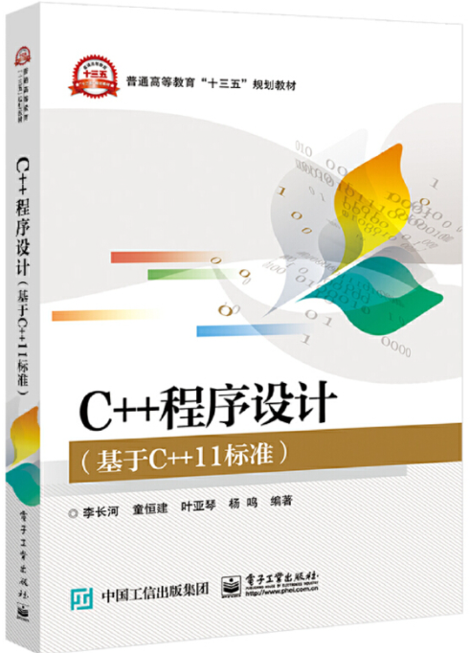
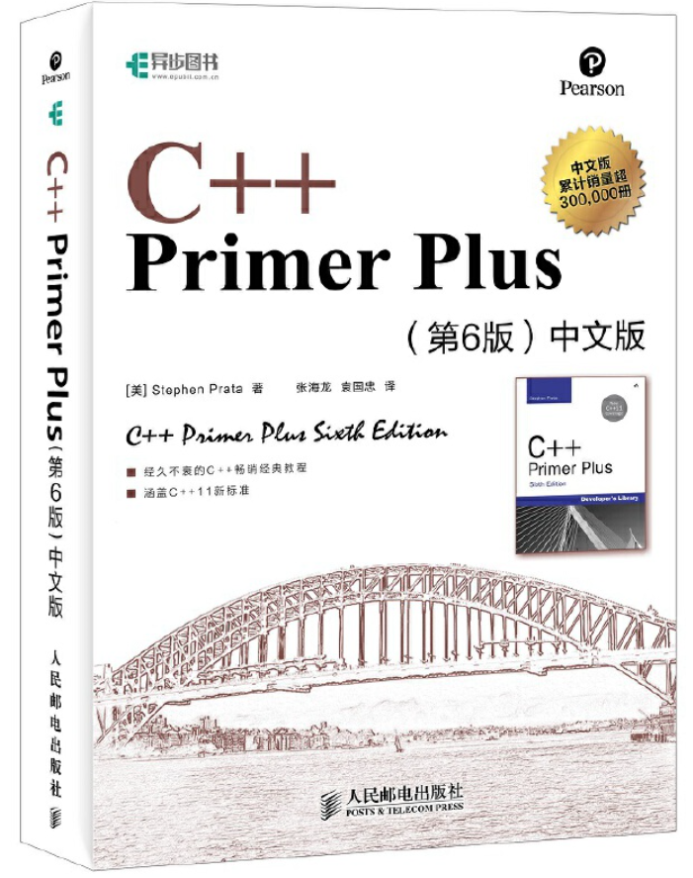
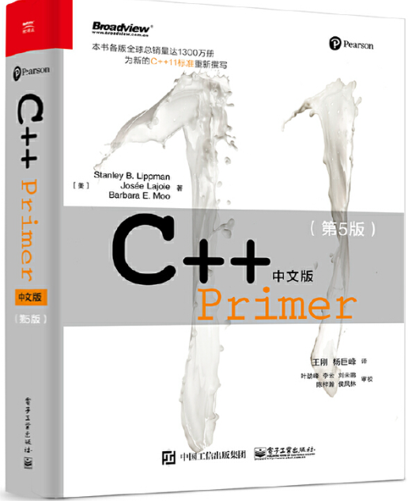
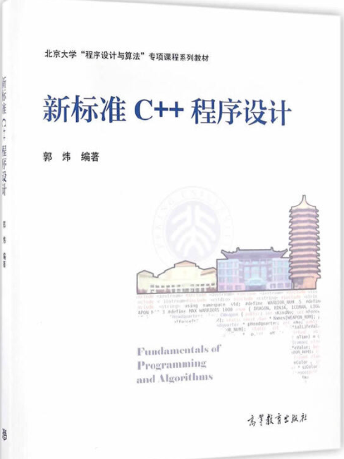
参考教材
《新标准C++程序设计》郭炜编著
《C++ Primer中文版（第5版）》(美)李普曼 等编著
《C++程序设计（基于C++11标准）》 李长河等编著
C++ primer plus（第6版） Stephen Prata著 张海龙等译 人民邮电出版社 2012年

Slide 3
课程考核方式：
平时成绩 40%
课堂+课后作业+平时测验 20%
上机实验 20%
上机考试 20%
期末考试 40%（卷面低于50分，总评不予及格）

Slide 4
第 07章 继承与派生
本章主要内容：
继承与派生的概念
派生类的定义
继承与复合的区别
继承与派生中的访问控制
派生类的构造函数与析构函数
多重继承与多级继承
派生类与基类的赋值兼容规则
虚基类与虚继承（选读）

Slide 5
7.1 继承与派生的概念
面向对象程序设计的继承(inheritance) 机制
在已有类（基类base class/超类super class）特性的基础上进行扩展，增加属性和功能，定义出新的类（派生类derived class/子类subclass）。
继承是实现代码重用的最重要机制。（预定义，预编译，标准函数，类库，类模板，类继承）
什么时候使用继承？
在定义一个新的类B时，如果该类与某个已定义的类A相似（B具有A的全部特性），则可以将A作为基类，将B定义为继承自A的一个派生类（子类）。
派生类与基类的关系
派生类定义后，独立使用，不依赖于基类
派生类拥有基类的全部成员（包括private、protected、public属性和private、protected、public方法）
派生类的各个成员函数不能访问基类中的private成员。

Slide 6
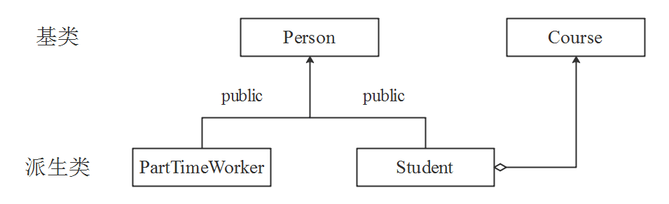
基类和派生类的定义
class 派生类名：public 基类名{.....};
例：设计一个简单的临时工人员管理系统，包括两类人员：学生（指大学生）和兼职员工。该系统可以定义以下几个类：
学习目标
TemporaryWorker

Slide 7
定义基类TemporaryWorker：9.1继承-定义基类和
class TemporaryWorker { //人员类
protected: //派生类的成员函数能访问基类的保护成员（但不能以对象方式访问）
string m_name; //名字
int m_age; //年龄
public:
TemporaryWorker(const string &name = "", int age = 0):m_name(name), m_age(age){}
virtual ~TemporaryWorker() = default;
//virtual表示定义虚函数，default表示使用默认析构函数
const string& name() const { return m_name; }
int age() const { return m_age; }
void plusOneYear() { ++m_age; } //年龄自增
};
形参前的`const`：确保函数内部不会修改传入的参数。
函数头部前的`const`：确保函数返回的值不会被修改。
函数头和函数体之间的`const`：确保该成员函数不会修改类对象的成员变量。
这些用法都是为了增强代码的安全性和可读性，确保某些值或状态在特定上下文中不会被意外修改。
Notes:
protected:派生类的成员函数能访问基类的保护成员（不能以对象方式访问）
)与{之间的const修饰的是this指针所指向的对象*this，限制成员函数不能对this指向的对象进行修改；

Slide 8
定义基类Course：9.1继承-定义基类和
class Course { //课程类
string m_name; //课程名
int m_score; //成绩
public:
Course(const string &name = "", int score = 0):
m_name(name), m_score(score) { }
void setScore(int score) { m_score = score; }
int score() const { return m_score; }
const string& name() const { return m_name; }
}

Slide 9
定义派生类PartTimeWorker：继承-定义基类和
class PartTimeWorker : public TemporaryWorker {
//兼职人员类，公有继承TemporaryWorker
private:
double m_hour; //工作小时数
static double ms_payRate; //每小时工资
public:
PartTimeWorker(const string &name, int age, double h=0):
TemporaryWorker(name, age), m_hour(h){}
void setHours(double h) { m_hour = h; }
double salary() { return m_hour * ms_payRate; }
};
double PartTimeWorker::ms_payRate = 7.53; //静态成员初始化

Slide 10
定义派生类Student ：继承-定义基类和
class Student : public TemporaryWorker {
//学生类，公有继承TemporaryWorker
private:
Course m_course; //课程信息 这里是继承吗？
public:
Student(const string &name, int age, const Course &c):
TemporaryWorker(name, age), m_course(c) {}
Course& course() { return m_course; }
};
参考教材c++ prime plus示例 P481 例13.4-13.6
派生类和基类的定义可以放在同一个头文件中，也可以分别放在不同的头文件。
郭炜 5.1.2简单学生管理程序

Slide 11
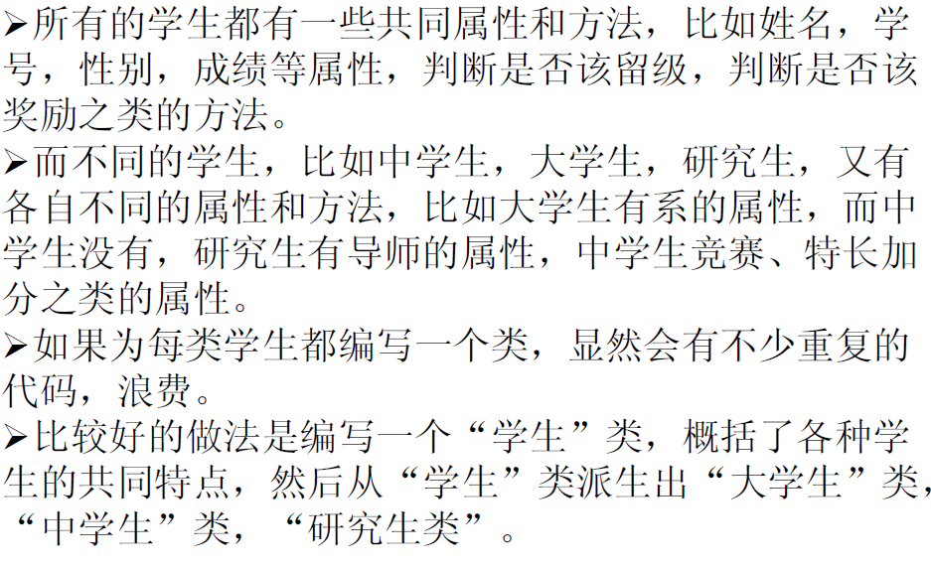
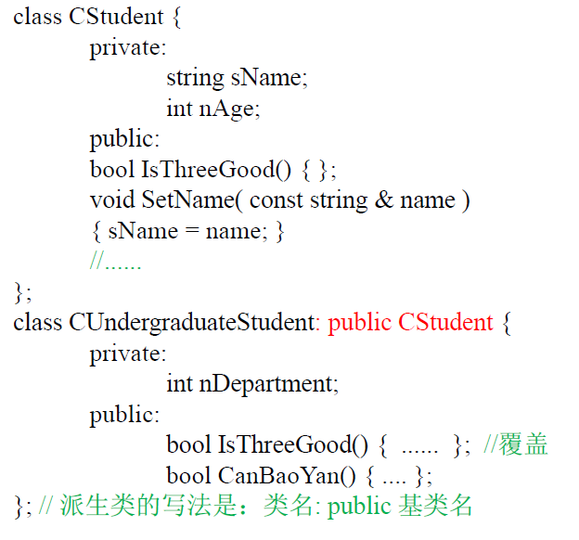
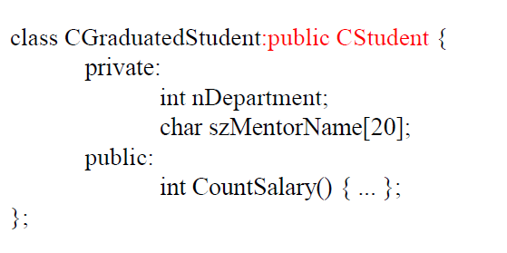
例： 派生类的使用--学生管理 郭炜 5.1.2简单学生管理程序

Slide 12
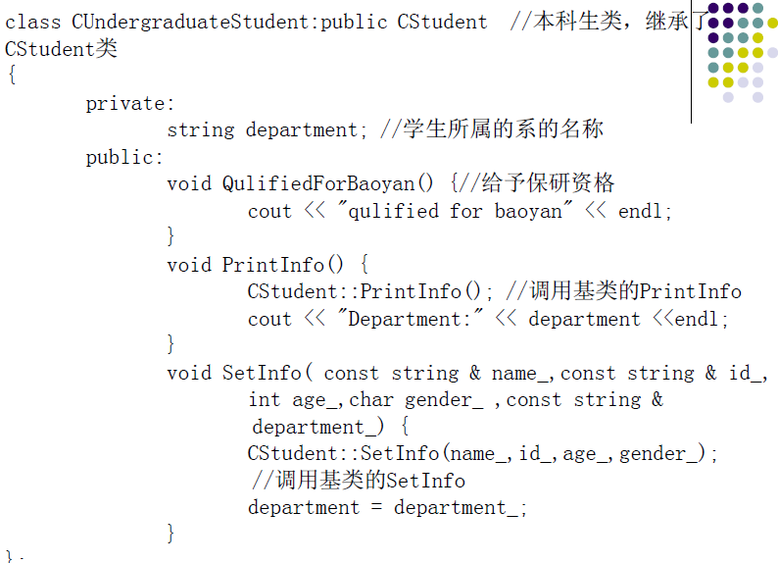
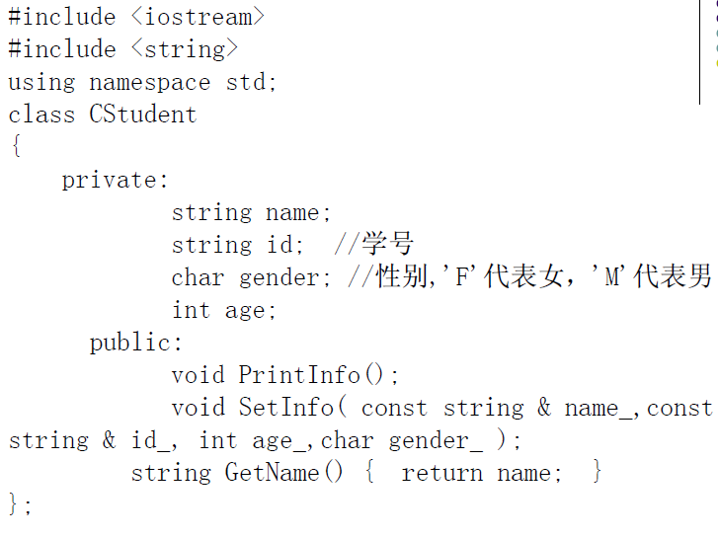
//函数覆盖

Slide 13
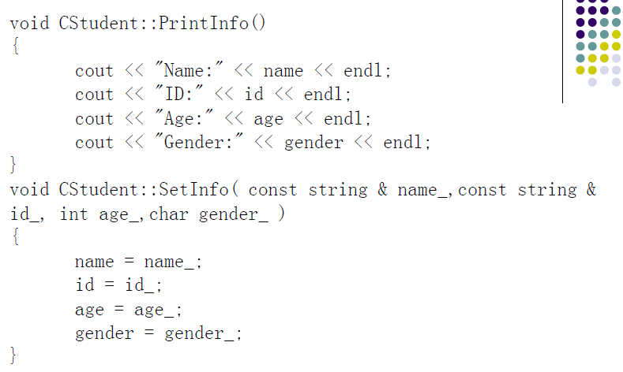

Slide 14
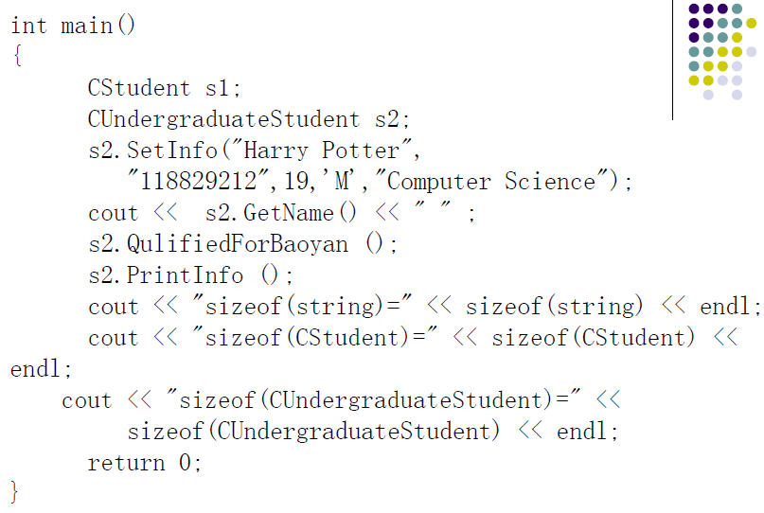
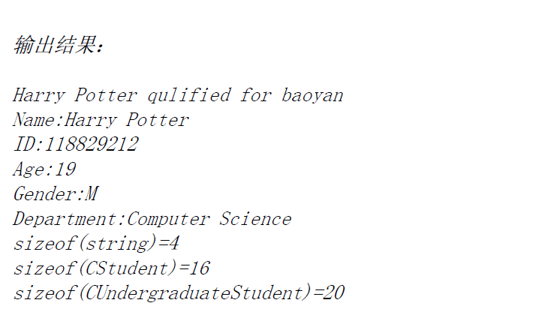

Slide 15
拒绝被继承
可以利用C++11提供的关键字final来阻止继承的发生：
class NoDerived final {}; //NoDerived不能作为基类被继承
思考：如果我们想让上例中派生类Student和PartTimeWorker不再被任何类继承，应该如何做？

Slide 16
命名冲突与覆盖
如果派生类成员的名字和基类的成员名字相同，那么定义在派生类（内层作用域）的名字将会覆盖（屏蔽）掉基类（外层作用域）的名字：
class Base {
protected:
int m_data;
public:
void foo(int) { /*...*/ }
};
class Derived : public Base {
protected:
int m_data; //基类m_data被覆盖
public:
void foo(int) { /*...*/ }//基类foo成员被覆盖
int foo() { //函数重载
return m_data; //返回Derived::m_data
}
};

Slide 17
命名冲突
如果在派生类里面需要访问基类的同名成员，则可以使用基类的作用域运算符：
class Derived : public Base {
int foo() { return Base::m_data; } //返回Base中的m_data
};
注意
避免在派生类和基类中使用同名成员变量。同名成员函数比较常见。

Slide 18
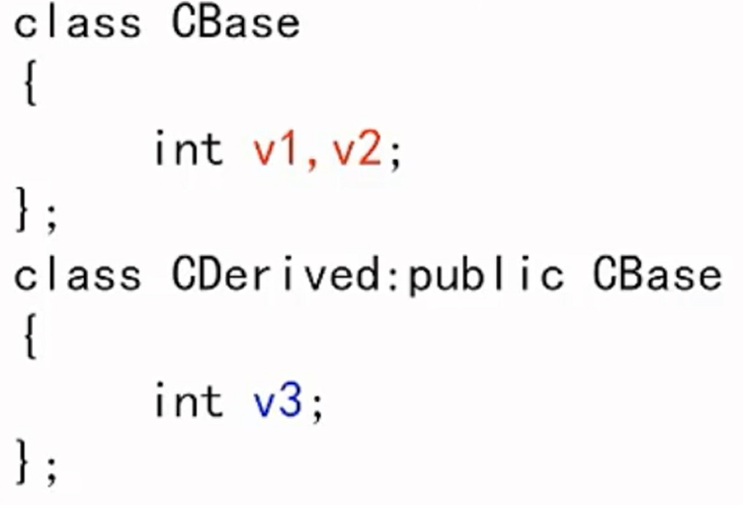
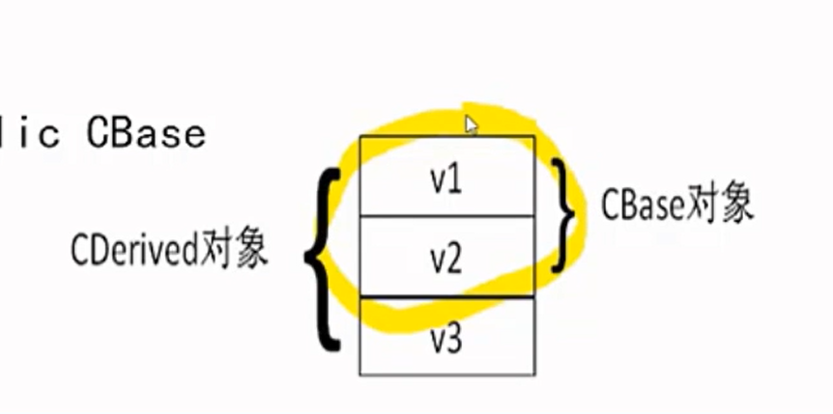
派生类对象和基类对象
派生类对象中包含着基类对象（匿名，逻辑结构上包含），并且基类对象存储位置位于派生类对象新增成员之前。
派生类对象的存储空间
派生类对象占用的存储空间=基类对象占用的存储空间+派生类自身扩充的成员变量占用的存储空间
派生类对象不能访问基类的private成员
学习目标

Slide 19
继承与复合的区别
继承：is-a关系（“是”）
类B是类A的一个派生类，则“一个B对象也是一个A对象”。
复合：have关系（“有”）
类C中包含成员d，d为类D对象。则类C中有类D成员对象。
class Student : public Person { //学生类，公有继承Person
private:
Course m_course; //课程信息 这里是继承吗？复合
public:
Student(const string &name, int age, const Course &c):
Person(name, age), m_course(c) {}
Course& course() { return m_course; }
};

Slide 20
7.2 继承与派生中的访问控制
公有继承、保护继承和私有继承
public继承: 基类的protected和public属性在其派生类中保持不变。
protected继承: 基类的protected和public属性在派生类中变为protected。
private继承: 基类的protected和public属性在派生类中变为private。
以上三种继承，基类中的private属性在其派生类中均保持不变
提示：公有继承是绝对主流
学习目标
由于私有继承和受保护继承均具有局限性，所以公有继承是主流的继承方式。

Slide 21
继承与派生中的成员访问控制
假设：
a. 基类中的函数 b. 派生类中的函数
c. 基类的友元函数 d. 基类的对象
public: 可以被a、b、c和d访问。
protected: 可以被a、b和c访问。
private: 可以被a和c访问。
学习目标

Slide 22
例：下面代码正确吗？
class Base {
private:
int m_pri; //private成员
protected:
int m_pro; //protected成员
public:
int m_pub; //public成员
};
class PubDerv : public Base {
void foo() {
m_pri = 10; //错误：不能访问Base类私有成员
m_pro = 1; //正确：可以在成员函数中直接访问Base类受保护成员
}
};
void test() {
Base b;
b.m_pro = 10; //错误：不能以对象方式访问Base类受保护成员
}
学习目标

Slide 23
例：下面代码正确吗？
class PriDerv : private Base { //私有继承不影响派生类成员对基类的访问
void foo() {
m_pro = 1; //正确：可以访问Base类受保护成员
m_pub = 1; //正确：可以访问Base类公有成员
}
};
void test() {
PubDerv d1;
PriDerv d2;
d1.m_pub = 10; //正确：m_pub在PubDerv中是公有的
d2.m_pub = 1; //错误：m_pub在的访问权限被私有继承方式的变更为私有
}
学习目标

Slide 24
继承与派生中的访问控制
通过使用using声明，可以改变派生类中基类成员的访问权限：
class PubDerv : public Base {
public:
using base::m_pro; //声明为公有的
};
void test() {
PubDerv d;
d.m_pro; //正确
}
注意
学习目标
派生类只能为它可以访问的名字提供using声明。
学习目标

Slide 25
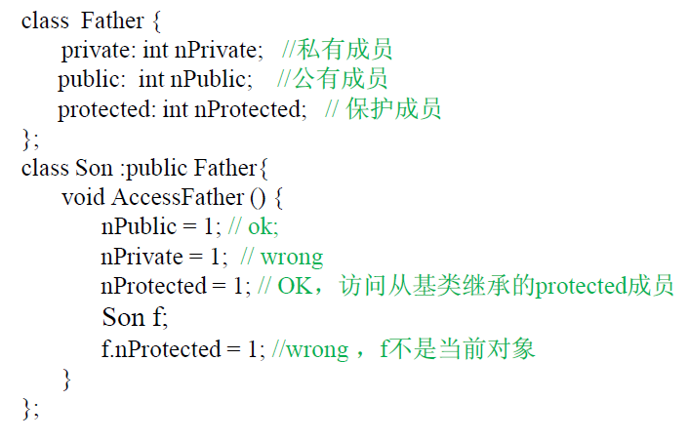
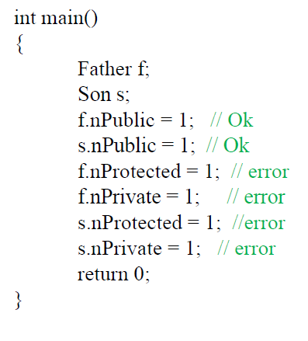
学习目标

Slide 26
7.3 多重继承
单继承：派生类只有一个直接基类的情况称为单继承（single-inheritance）。
多重继承：如果一个派生类同时有多个直接基类，称为多重继承（multiple-inheritance），这时的派生类同时继承了多个已有基类的特征。
一个基类可以直接派生出多个派生类
派生类可以由多个基类共同派生出来，称多重继承。
基类1
基类2
……
基类n
基类
派生类1
派生类2
派生类1
派生类2
（a）多重继承
（b）单继承

Slide 27
例：由圆和高多重继承派生出圆锥
class Circle{ //定义园类
protected:
float x,y,r; //(x,y)为圆心,r为半径
public:
Circle(float a=0,float b=0,float R=0){x=a;y=b;r=R;}
void Setcoordinate(float a,float b){x=a;y=b;} //设置圆心坐标
void Getcoordinate(float &a,float &b){a=x;b=y;}
void SetR(float R){r=R;} //设置半径
float GetR(){return r;} //取圆半径
float GetAreaCircle(){return float(r*r*3.14159);} //取圆面积
float GetCircumference(){return float(2*r*3.14159);} //取圆周长
};

Slide 28
class Line{ //定义高类
protected:
float High;
public:
Line(float a=0){High=a;}
void SetHigh(float a){High=a;}
float GetHigh(){return High;}
};
class Cone:public Circle, public Line{ //派生类圆锥同时继承高和园
public:
Cone(float a,float b,float R,float d):Circle(a,b,R),Line(d){ }
float GetCV(){return float(GetAreaCircle()*High/3);}
//取得圆锥体积
float GetCA(){ //取得圆锥表面积
return float(GetAreaCircle()+r*3.14159*sqrt(r*r+High*Hgih));
}; //共有派生类中能直接访问直接基类的保护成员

Slide 29
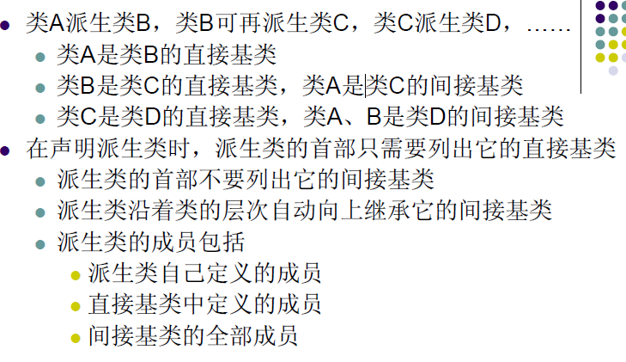
多层继承、直接基类与间接基类：
派生出来的新类同样可以作为基类再继续派生出更新的类，依此类推形成一个层次结构，称为多层继承。直接参与派生出某类称为直接基类，而基类的基类，以及更深层的基类称为间接基类。
基类A
派生类B
派生类C
派生类D

Slide 30
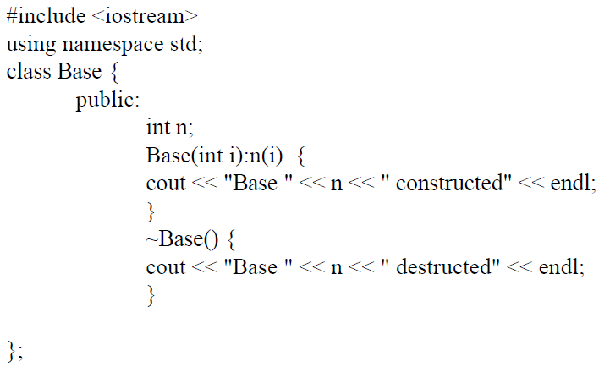
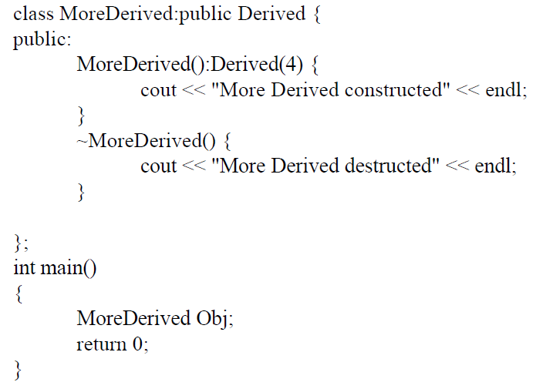
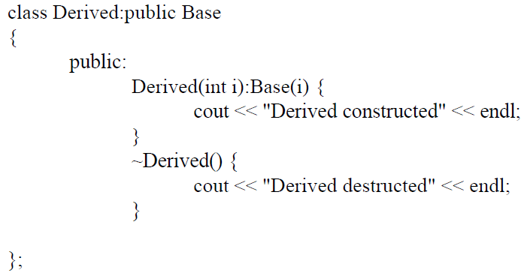
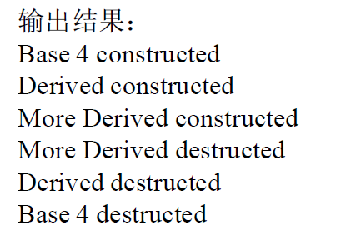

Slide 31
7.4 派生类的构造函数与析构函数
派生类应定义自己的构造函数和析构函数，避免编译出错。
派生类构造函数的定义：
派生类名::派生类名（参数总表):基类名1（参数名表1），<基类名2（参数名表2），……，基类名n（参数名表n）>，<成员对象名1（成员对象参数名表1），……，成员对象名m（成员对象参数名表m）> {
……//派生类新增成员的初始化；
} //所列出的成员对象名全部为新增成员对象的名字
基类名仅指直接基类。
在派生类构造函数的声明中，冒号及冒号以后部分必须略去。
派生类把基类的构造函数作为自己构造函数的一部分，即调用基类的构造函数。派生类构造函数中也可以不显式写出基类构造函数，则派生类构造函数自动隐式调用基类的默认构造函数。

Slide 32
9.2构造、拷贝控制与继承-派生类对象的构造
派生类对象的构造
以上述Student类为例：
Student::Student(const string &name,int age,const Course &c):
Person(name, age),/*初始化基类成员*/
m_course(c) /*初始化自有成员*/ {
cout<<"Constr of Student"<<endl;
}
Student类中成员m_course以复制构造的方式初始化。如下：
Course::Course(const Course &rhs): m_name(rhs.name),
m_score(rhs.m_score) {
cout<< "Copy constr of Course" <<endl;
}
学习目标
提示：存在继承关系的类的成员初始化
在派生类对象构造过程中，每个类仅负责自己的成员的初始化。

Slide 33
9.2构造、拷贝控制与继承-派生类对象的构造
派生类对象的构造
类似地，Person类初始化如下：
Person::Person(const string &name = "",int age = 0):m_name(name), m_age(age) {
cout<<"Constr of Person"<<endl;
}
当创建Student类对象时：
Student s(”Kevin”, 19, Course(”Math”));
输出结果：
Constr of Person
Copy constr of Course
Constr of Student
学习目标

Slide 34
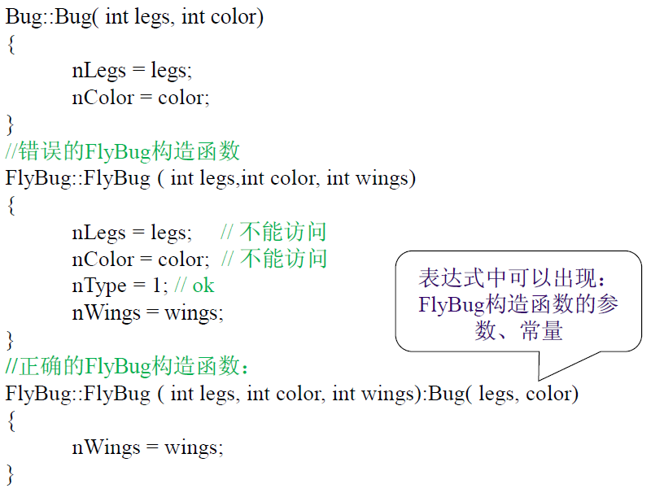
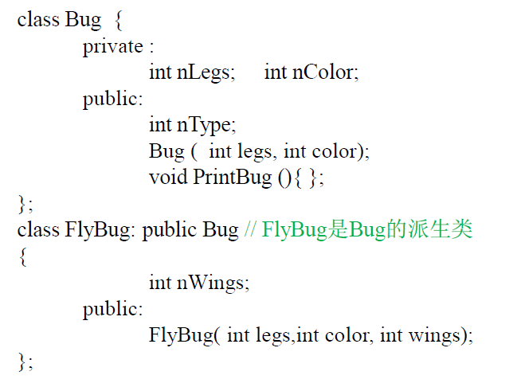
9.2构造、拷贝控制与继承-派生类对象的构造
派生类对象的构造
学习目标

Slide 35
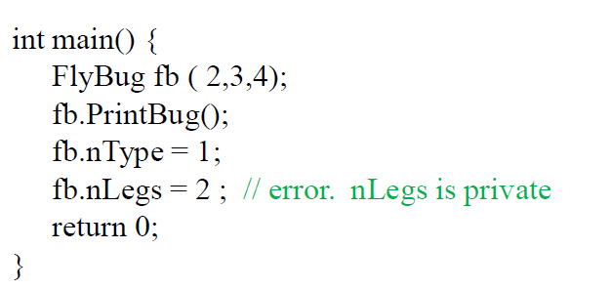
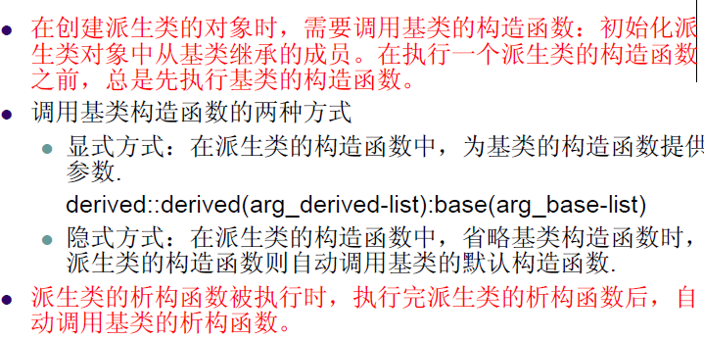
9.2构造、拷贝控制与继承-派生类对象的构造
派生类对象的构造
学习目标

Slide 36
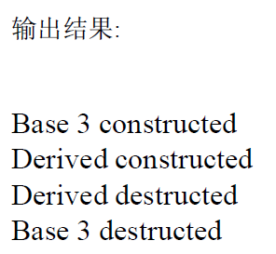
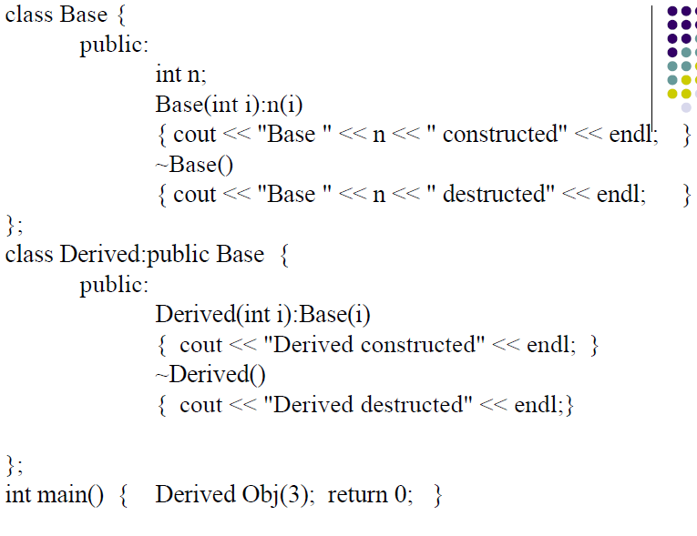
9.2构造、拷贝控制与继承-派生类对象的构造
派生类对象的构造
学习目标

Slide 37
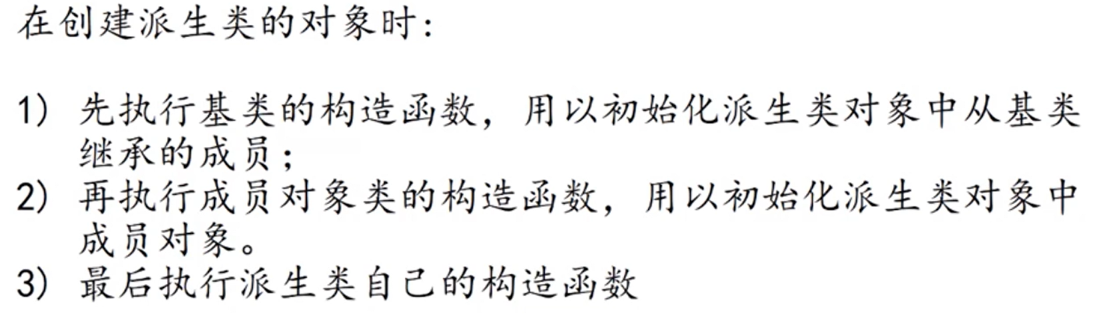
9.2构造、拷贝控制与继承-派生类对象的构造
派生类对象构造函数的执行顺序：
学习目标

Slide 38
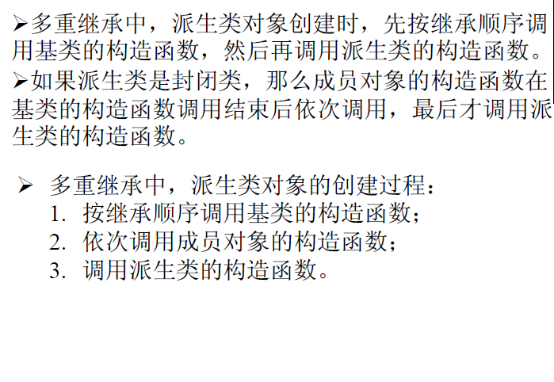
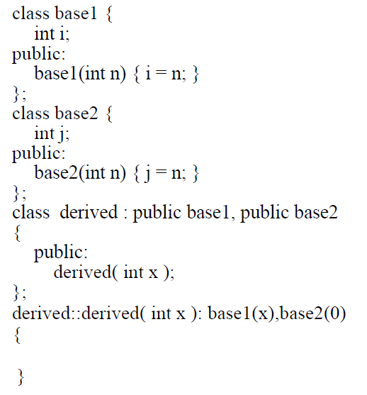
多重继承的派生类构造函数
学习目标
Notes:
一个类的成员变量如果是另一个类的对象,就称之为“成员对象”。包含成员对象的类叫封闭类（或复合类）。

Slide 39
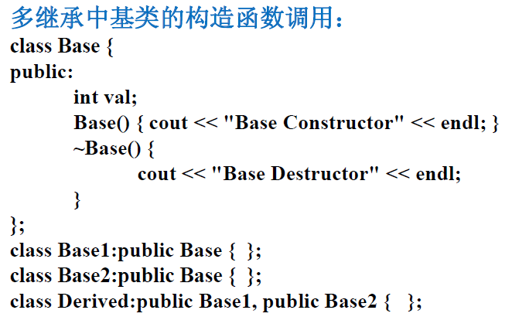
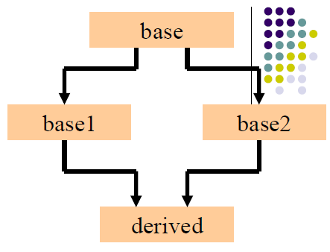
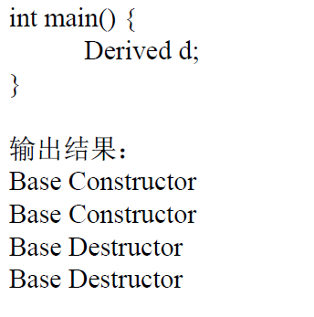

多重继承的派生类构造函数
学习目标

Slide 40
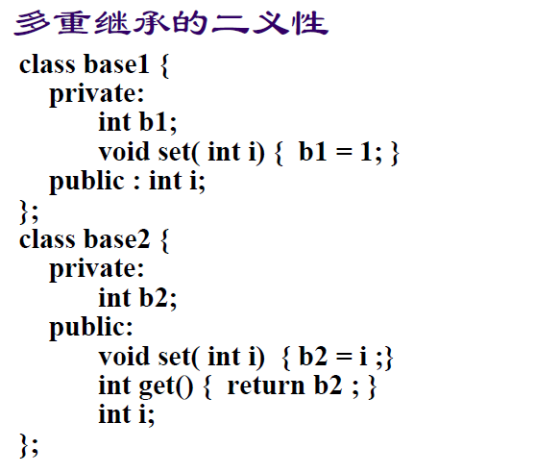
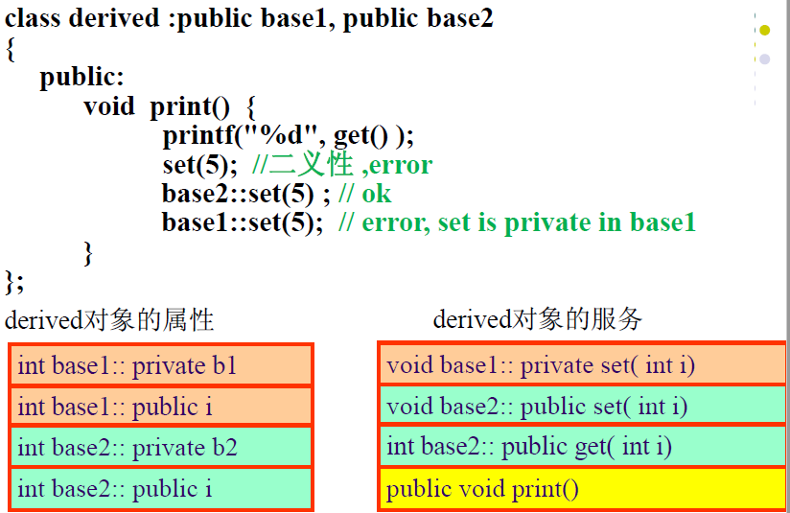
9.2构造、拷贝控制与继承-派生类对象的构造
多重继承的二义性
学习目标

Slide 41
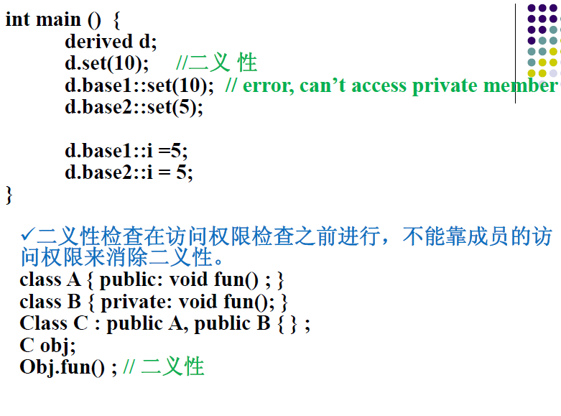
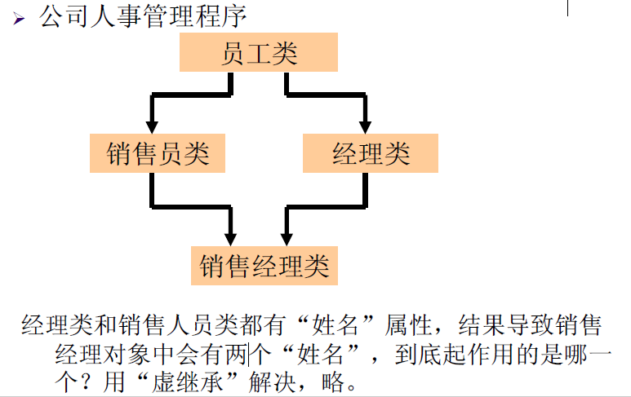
9.2构造、拷贝控制与继承-派生类对象的构造
多重继承的二义性
隐蔽存在的二义性：
学习目标
注意
多重继承容易产生二义性问题，且极其难以发现，因此谨慎使用多重继承。
学习目标

Slide 42
派生类的析构函数
例：前述Course、Student和Person类的析构函数的函数如下：
Person::~Person() {
cout<< "Destr of Person" <<endl;
}
Student::~Student() {
cout<< "Destr of Student" <<endl;
}
Course::~Course() {
cout<< "Destr of Course" <<endl;
}
利用如下代码创建Student类对象：
main（）{
Course c(”Math”);
Student s(”Kevin”, 19, c); //思考：输出结果会是怎样的？
}
学习目标
输出结果：
Destr of Student
Destr of Course
Destr of Person

Slide 43
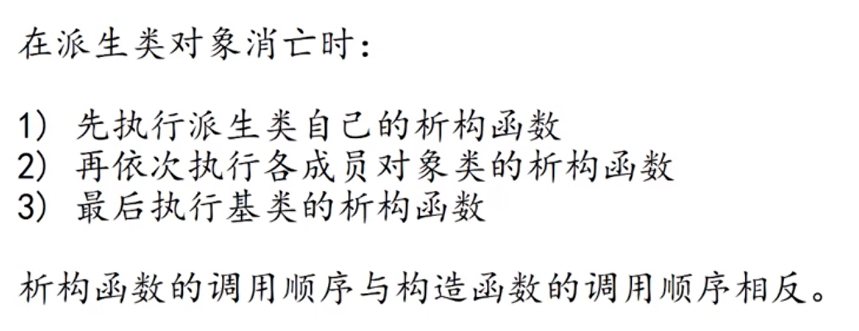
派生类对象消亡时的析构函数调用顺序
学习目标

Slide 44
7.5 派生类和基类的赋值兼容
派生类对象的复制
一个派生类对象在复制的时候，除复制自有成员外，还要复制基类部分的成员。因此，通常在派生类复制构造函数的初始化列表中调用基类的复制构造函数。
class A{/*...*/};
class B : public A {
string m_d;
public:
B(const B &d):A(d) /* 复制A的成员*/, m_d(d.m_d) /* 复制B的成员*/ {
/*...*/
}
/*...*/
};
学习目标

Slide 45
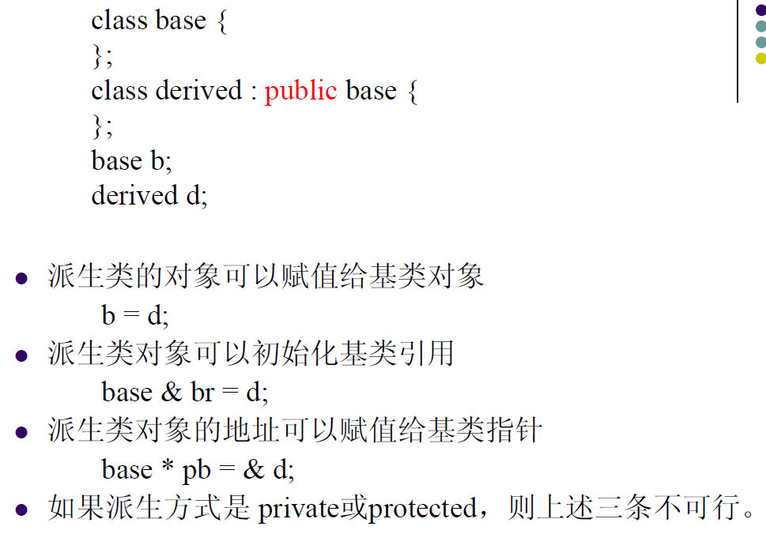
派生类对象的赋值
与复制构造函数类似，必须在派生类的赋值运算符中显式调用基类的赋值运算符，才能正确地完成基类成员的赋值：
B& B::operator=(const B &d) {
if(this == &d) return *this;
A::operator=(d); //赋值A的成员
m_d = d.m_d; //赋值自身成员
return *this;
}
学习目标
例：基类A的派生类B的赋值运算重载函数
派生类对象赋值给基类对象：
this.A::operator=(d);

Slide 46
派生类对象与基类的关系
基类指针可以直接指向派生类对象（不需要类型转换）；基类引用可以直接引用派生类对象（不需要类型转换）；
指向派生类对象的基类指针只能用于调用基类方法（函数），不能调用派生类的方法（函数）；
派生类指针和引用不能指向和引用基类对象；
学习目标
参考教材示例 P481 例13.4-13.6
派生类和基类的定义可以放在同一个头文件中，也可以分别放在不同的头文件。
参考教材P488派生类和基类间的特殊关系讨论

Slide 47
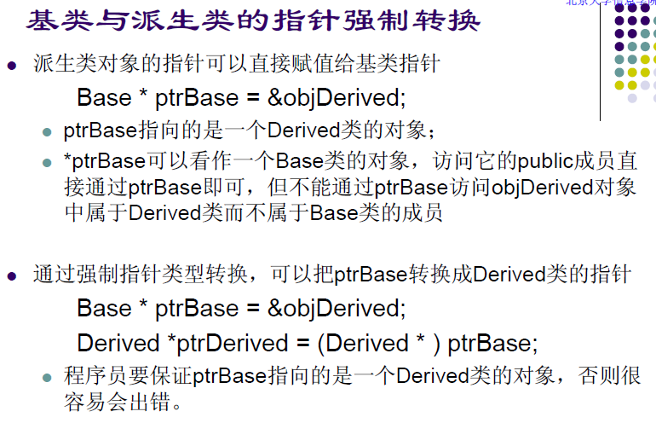
派生类对象与基类的关系
学习目标

Slide 48
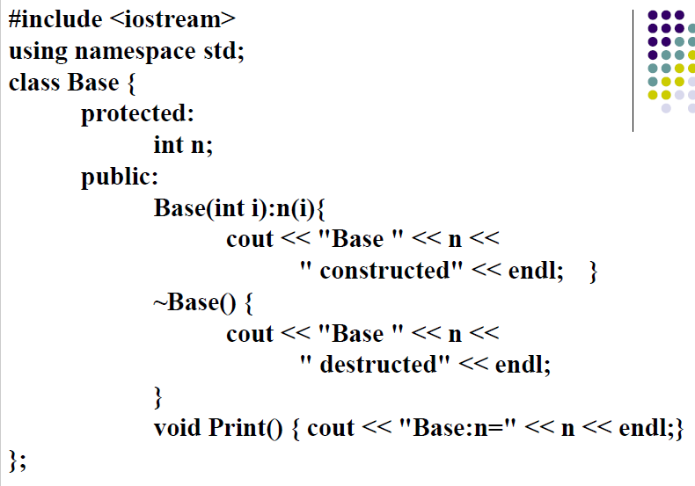
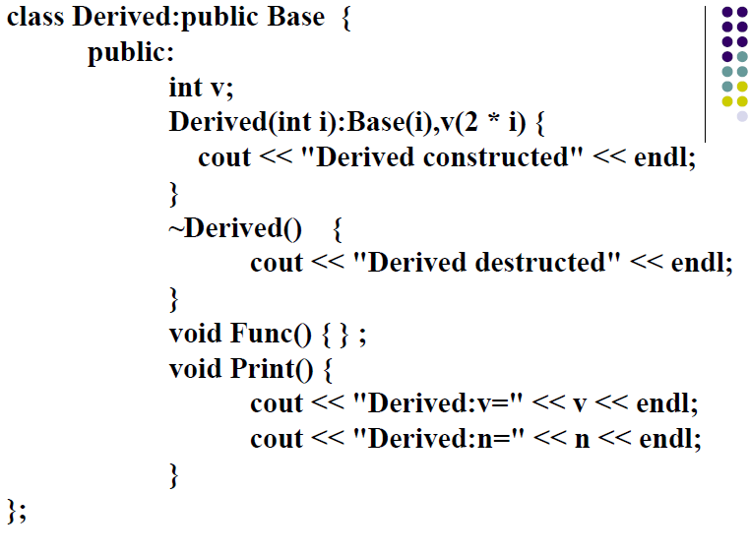
学习目标

Slide 49
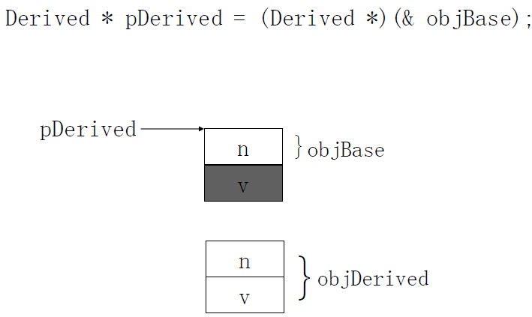
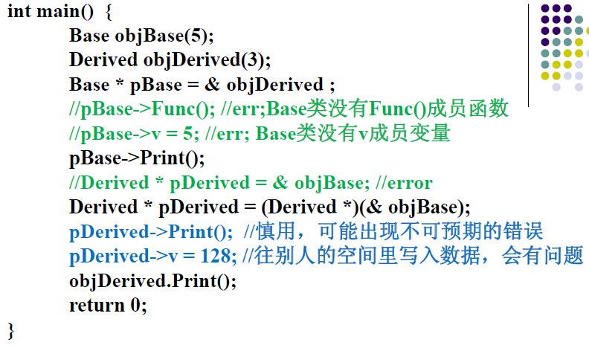
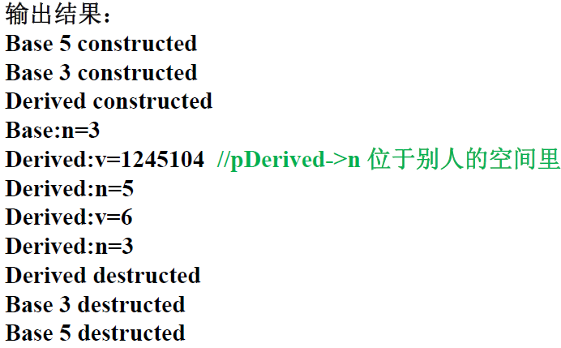
学习目标
基类和派生类中有同名的函数print()。Base指针指向Derived对象时，pBase->print()调用的是Base类中的函数（因为没有定义成虚函数，函数调用属于静态联编，调用哪个函数由指针类型（或引用类型）决定；
类和结构体一样，没有存储函数代码或包含函数指针。类里定义的成员函数，是在代码段定义了一个普通函数，但这个函数有一个“隐藏”参数，就是这个类；类匹配这个“隐藏”参数决定调用哪个函数。
//调用Base类函数，输出Derived类成员
//pDerived->v位于其他对象空间
//调用Derived类函数
Notes:
注意：
1，基类和派生类中有同名的函数print()，Base指针指向Derived对象时，pBase->print()调用的是Base类中的函数（因为没有定义成虚函数，函数调用属于静态联编，具体调用哪个函数，由指针（或）引用的类型决定，Base类指针（引用）就调用Base类对象的函数，Derived类指针（引用）就调用Derived类对象的函数）。因此pDerived->print()语句调用Derived类的print()函数。
2，pDerived->print()，课件中输出结果为”Derived:v=1245104（随机值） Derived:n=5”。但实际调用输出为“Derived:v=5 Derived:n=-88976543”，并提示发生了一个运行时异常，提示信息：Run-Time Check Failure #2 - Stack around the variable 'objBase' was corrupted.
说明:
类其实和结构体一样，里面本质上没有储存函数，或者是函数指针。而是每定义一个成员函数，其实就是相当于在代码段定义了一个普通函数，这个函数有一个“隐藏”的参数，参数就是这个类；
比如：
我创建了一个A类，这个类里有一个void Print（)函数
这时候Print函数就是储存在代码段里了，就是void Print(A* thisptr)
每次调用A.print（）就是就是调用了print函数，然后A类作为参数带入。
就和调用普通函数是一样的。只不过这时候类作为参数了

Slide 50
7.6 虚基类和虚继承（选读）
class Person
int No 身份证号 ……….
class Person
int No 身份证号 ……….
假设有多重继承派生类EGStudent，其间接基类如右图。定义EGStudent类对象EGStudent1，并假定派生类全部为公有派生，而int No全为公有成员:
EGStud1.No //在职学号
EGStud1.GStudent::No //研究生号
EGStud1.GStudent.Student::No
//学生号
EGStud1.GStudent.Student.
Person::No //身份证号
EGStud1.Employee::No //工作证号
EGStud1.Employee.Person::No
//身份证号
class Student
int No 学生号 ……….
class Employee
int No 工作证号 ……….
class GStudent
int No 研究生号 ……….
两个身份证号从逻辑（语义）上是同一数据,但物理上分配了不同内存空间，被当做两个变量
class EGStudent
int No 在职学号 ………

Slide 51
虚基类的引入：
在上例中，两个身份证号显然是不合理的。可以把 Person这个共同基类设置为虚基类，这样就仅有一个Person基类成员，从不同路径继承来的同名数据成员（身份证号）在内存中就是同一个数据。
虚基类(virtual base class)定义：
class 派生类名:virtual 访问限定符 基类类名{...};
class 派生类名:访问限定符 virtual 基类类名{...};
注意：
virtual 关键字只对紧随其后的基类名起作用:
class Student:virtual public Person{...};
class Employee:virtual public Person{...};

Slide 52
虚继承：
Person
Person
Student
Student新成员
GStudent
GStudent新成员
EGStudent
Person
Person
Employee
这种继承称为虚继承
Employee新成员
Person成员
EGStudent新成员
在Person的位置上放的是指针，两个指针都指向Person成员存储的内存。这种继承称为虚继承（虚拟继承）（virtual inheritance）。

Slide 53
虚继承的构造函数：
派生类名::派生类名(参数总表):基类名1(参数名表1)<,基类名2(参数名表2),……,基类名n(参数名表n)>,<成员对象名1(成员对象参数名表1),……,成员对象名m(成员对象参数名表m)>，底层虚基类名1(参数名表1)<,……, 底层虚基类名r(参数名表r)>{
……//派生类新增成员的初始化
}; //所列出的成员对象名全部为新增成员对象的名字
在多层虚继承构造函数中，基类名不仅要列出直接基类，而且要列出底层虚基类，否则编译器认为出错。

Slide 54
虚继承中构造函数执行次序：
在派生类对象的创建中：
首先是虚基类的构造函数并按它们声明的顺序构造。
第二批是非虚基类的构造函数按它们声明的顺序调用。
第三批是成员对象的构造函数。
最后是派生类自己的构造函数被调用。

Slide 55
本章结束，谢谢！

